Slide 1
卓越 | 坚韧 | 团结 | 进取
2020
卓工班第一次项目报告
——双音多频
汇报人：郭晏银
时间：2020.9.25

Slide 2
目录
CONTANTS
01
02
03
04
项目背景
实现思路
部分代码及
成果展示
未来展望
延迟

Slide 3

PART
01
项目
背景
延迟

Slide 4
背景介绍
新闻回放：
技术男破解周鸿祎电话号码
《名侦探柯南》
日前，南京大学学生刘靖康凭借新闻视频中一段10秒钟的电话按键音，破译出360董事长周鸿祎的手机号码。
刘靖康透露，当晚他就拨打电话验证了破译号码，接电话的确是“周先生”。此事已得到周鸿祎的微博证实。随后，周鸿祎用微博向刘靖康发出邀请，希望其来360实习。周鸿祎话音未落，李开复也在微博上向小伙子抛出了橄榄枝，并相约其两周后见面。
一时间，刘靖康成了网络红人。
《名侦探柯南》剧场版《战栗的乐谱》中有这样一个片段：柯南踢出足球，击飞了电话机的听筒，同时一位女高音和他一起模拟电话按键音，唱出了特定频率的声音，这个声音直接拨通了报警电话。

Slide 5
PART
02
实现思路
延迟

Slide 6
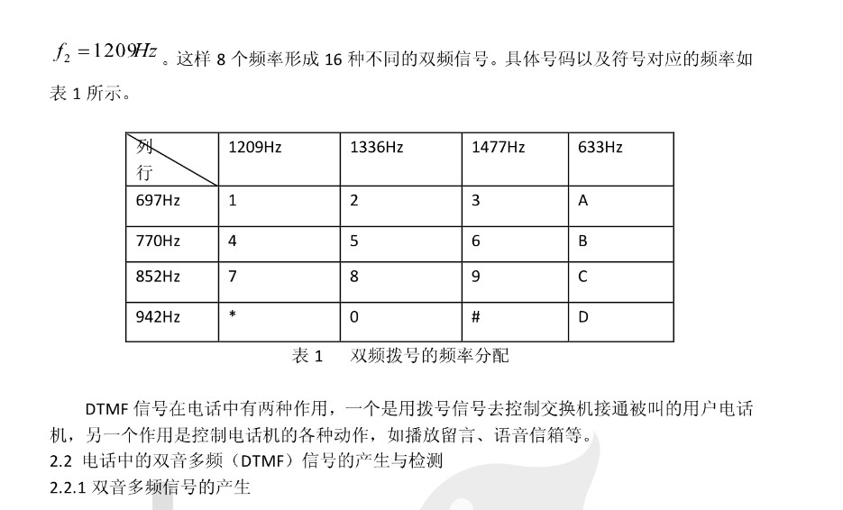
原理分析
双音多频（Dual Tone Multi Frequency，
DTMF）信号是音频电话中的拨号信号，
由美国贝尔实验室研制，并用于电话网
络中。
数字0~9以及其它按键每一个都用两个不同的单音频传输,所用的8个频率分成高频带和低频带两组,低频带有四个频率:679Hz,770Hz,852Hz和941Hz:高频带也有四个频率1209Hz,1336HZ,
1477Hz和1633Hz。

Slide 7
实现步骤
01
03
05
将11个电话号码的信号提取出来分别放入矩阵中，要尽可能忽略微小的噪音；
根据频谱图，提取出低频和高频两个区间的峰值，根据峰值判断对应的号码并输出
首先要能够读取输入的音频的文件，并将数据保存在矩阵中；
根据得到的矩阵，按时间和采样的数据画出信号的波形图；
对得到的每一个信号进行傅里叶变换，然后得到该信号的频谱图；
02
04

Slide 8
PART
03
部分代码及
成果展示
延迟

Slide 9
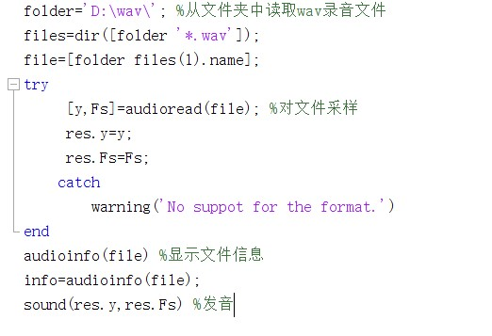
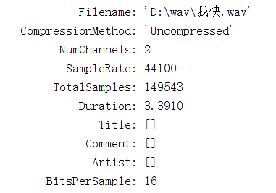
1. 读取录音文件并采样发声。
延迟

Slide 10
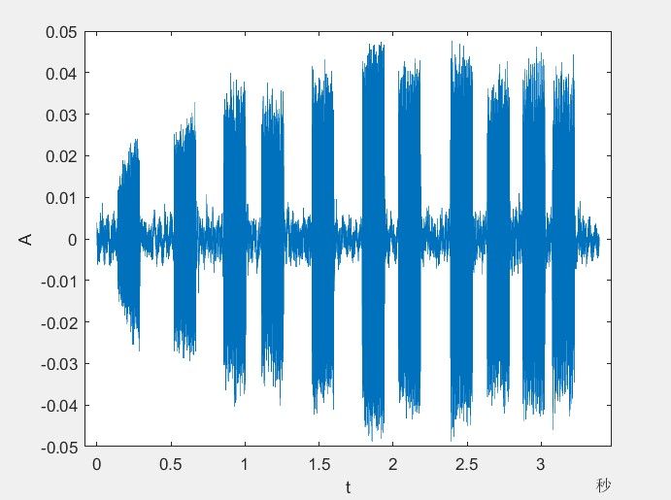
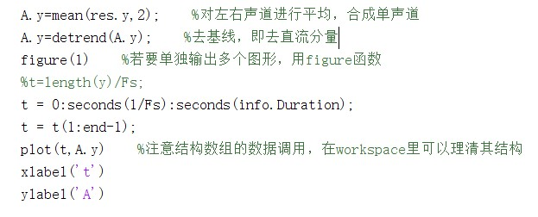
2.输出录音文件的波形图。
延迟

Slide 11
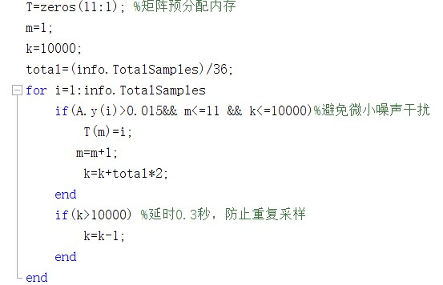
3. 提取出11个信号，并尽可能排除噪声的干扰。
延迟

Slide 12
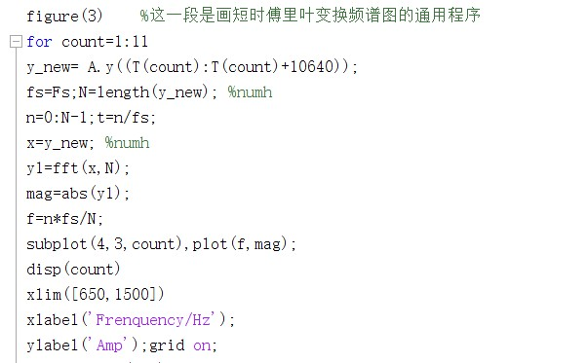
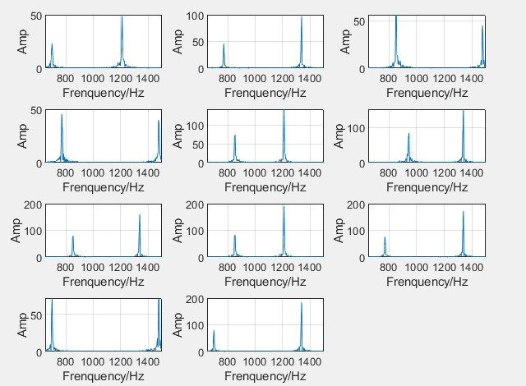
4. 画出每个信号的频谱图。
延迟

Slide 13
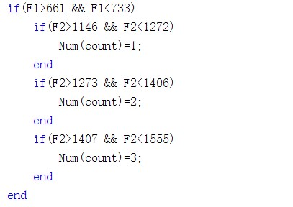
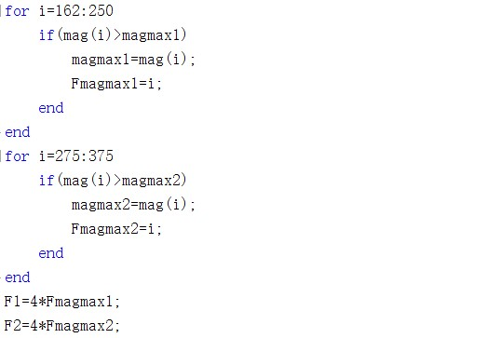
5.找到信号对应的电话号码
延迟

Slide 14
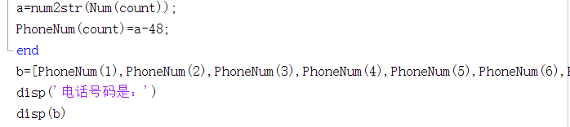
6.输出电话号码
延迟

Slide 15
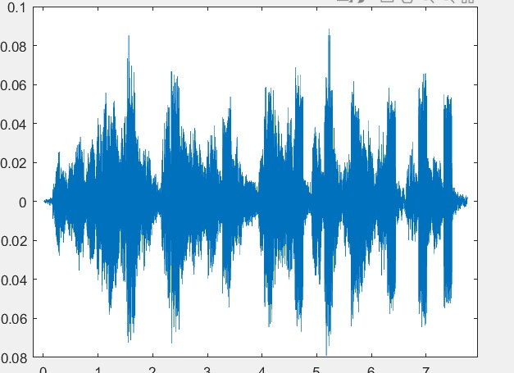
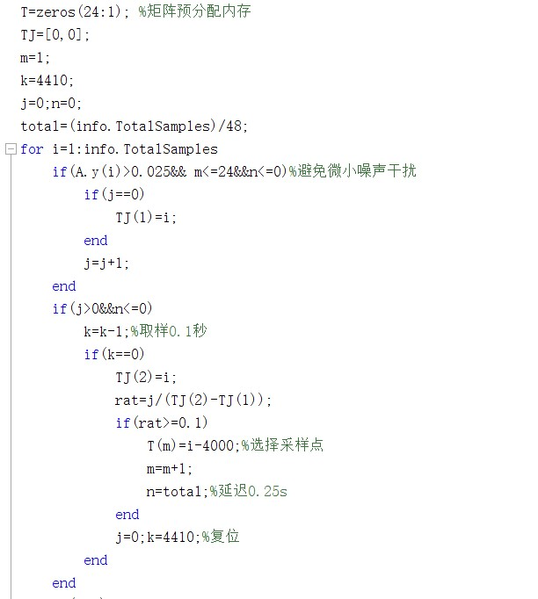
7.噪声环境下识别拨号音
延迟

Slide 16
PART
01
未来展望
延迟

Slide 17
提升空间
希望将它升级成适用于噪音干扰条件下的电话号码的分析，使其可以过滤环境之中的噪音，提升它的适用范围，使其真正用于实际生活中，不再受限于理想的环境条件。（已部分实现）
1
希望可以输入多段电话号码也能分析出每一段声音所对应的电话号码。
未来发展
4
2
现在只能用于对wav文件的分析，未来希望它能够用于各种格式的音乐文件，包括wav，MP3等格式。
能够有自动纠错功能，如果输入的信号有误，得到错误的分析结果或者误差相对较大的结果，可以进行自我纠正，报错或者输出正确的电话号码。
3

Slide 18
谢谢观看
THANK YOU
郭晏银
2020年-09月-26日

